Slide 1

Creative Engineering Design
창의공학설계
김대수 지음

Slide 2
CHAPTER
05
창의공학적
아이디어 발상법
5.1 확산적 사고와 브레인스토밍
5.2 브레인라이팅, 스캠퍼, 육색생각모자
5.3 수렴적 사고
제5장에서는 창의공학적 아이디어 발상법과 관련된 주제를 다룬다. 이를 위해 확산적 사고와 브레인
스토밍, 브레인라이팅, 스캠퍼, 육색생각모자, 그리고 수렴적 사고 등을 살펴본다.

Slide 3
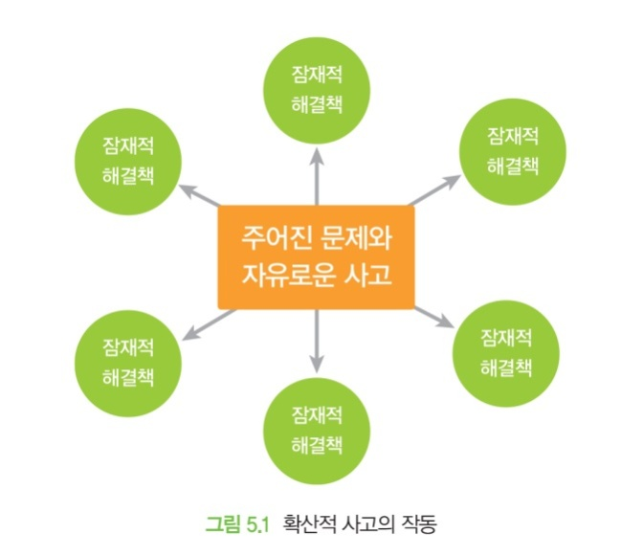
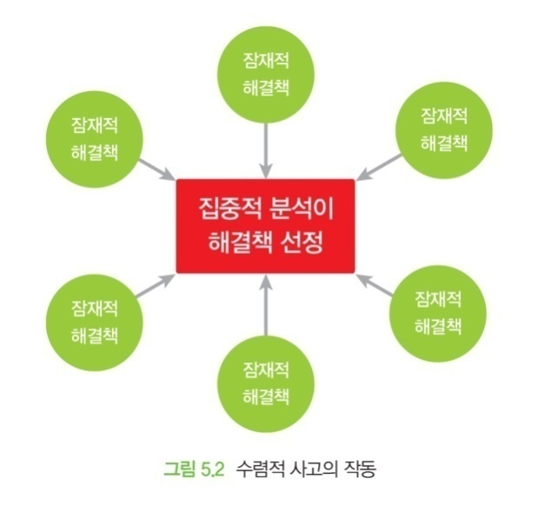
1. 확산적 사고와 브레인스토밍
1.1 확산적 사고와 수렴적 사고
확산적 사고와 수렴적 사고
확산적 사고(divergent thinking)
문제에 대해 자유롭게 사고하여 다양한 아이디어를 만들어냄
수렴적 사고(convergent thinking)
다양한 아이디어 중 가장 적합한 하나의 해결책을 찾아냄

Slide 4
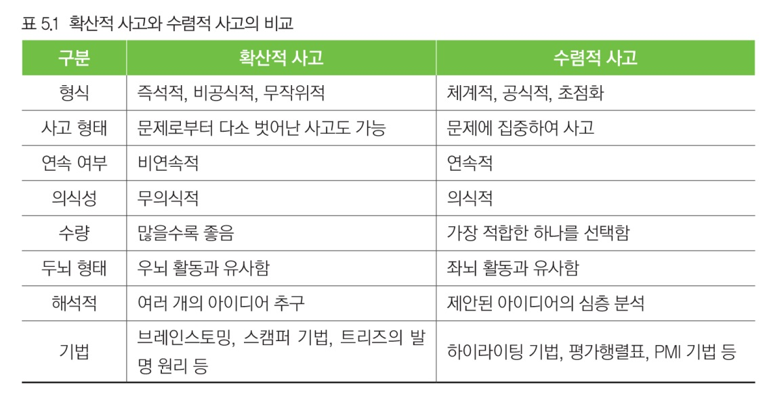
확산적 사고와 수렴적 사고의 비교

Slide 5
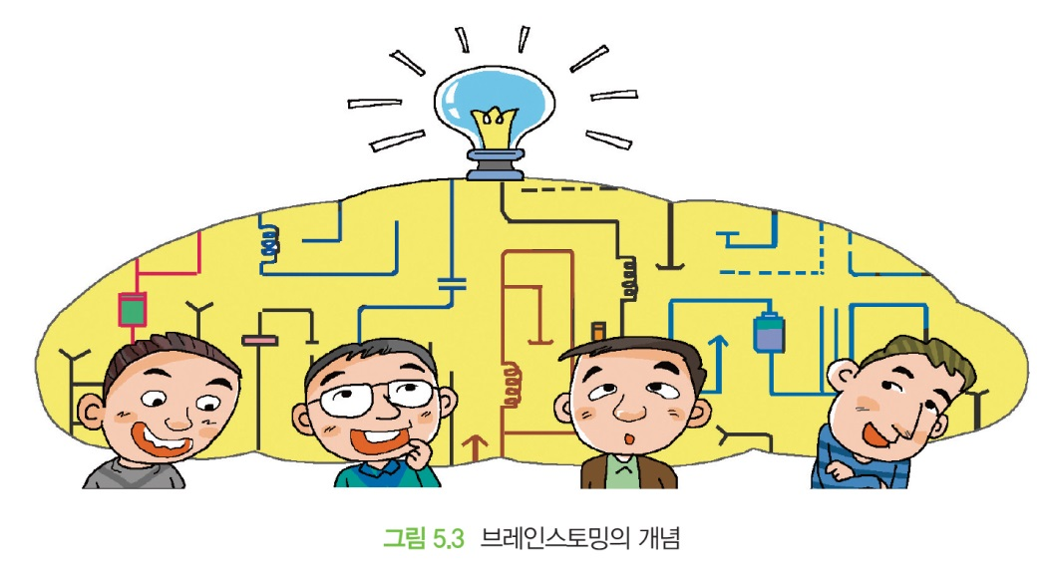
(2) 브레인스토밍의 개념
브레인스토밍(brain storming, 두뇌 폭풍)
1941년 미국의 알렉스 오즈번(Alex Osborn)에 의해 소개됨
광고와 관계된 아이디어를 찾아내기 위해 고안한 회의 방식
두뇌에서 폭풍이 휘몰아치듯이 아이디어를 많이 낸다는 점
자유롭고 거침없이 생각하도록 격려
다양하고 폭넓은 사고를 통해 새로운 아이디어를 얻는 방법

Slide 6
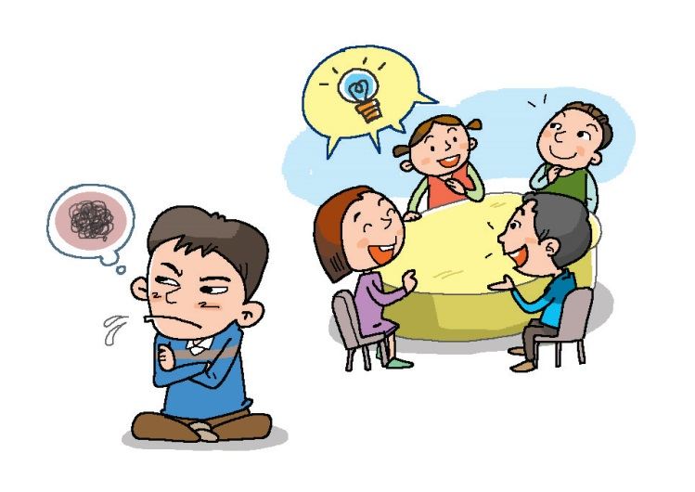
브레인스토밍의 개념
빠른 시간 내에 많은 아이디어를 내는 것에 역점을 둠
통상 10~15명 정도의 집단에서 많이 이용
개인적으로는 상상하기 어려운 기발한 아이디어의 발상 가능
아이디어의 질보다는 양을 중요시하여 다양한 아이디어 생성

Slide 7
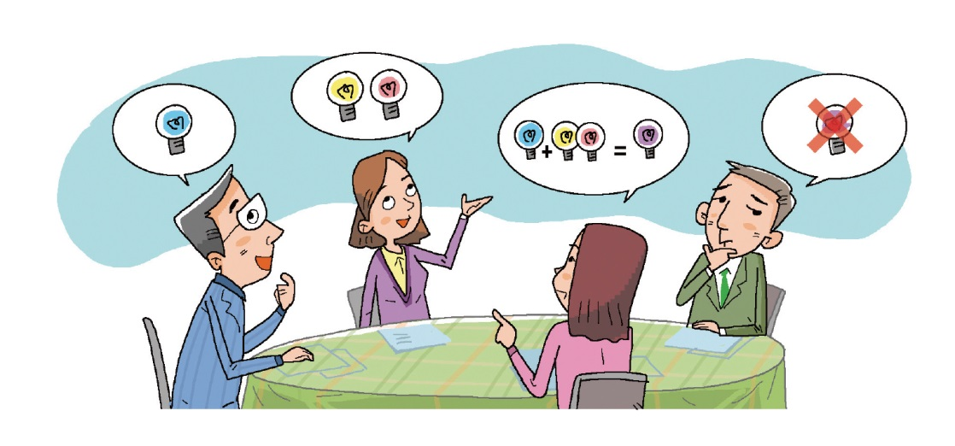
1.2 브레인스토밍의 특성과 단계별 과정
(1) 브레인스토밍의 네 가지 규칙
비판 금지: 제시된 아이디어는 모두 수용함이 원칙
자유분방: 자유롭게 느끼는 대로 많은 아이디어 제시
수량추구: 아이디어의 질보다 양이 더 중요
결합과 개선: 아이디어를 결합하여 개선된 아이디어 만들기

Slide 8
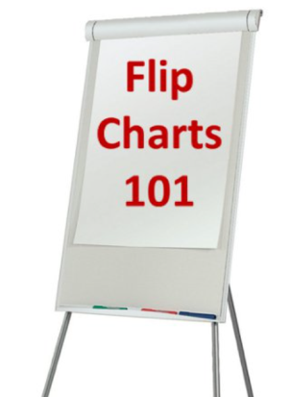

(2) 브레인스토밍의 사전 준비 사항과 구성원 역할
사전 준비 사항
팀 리더는 브레인스토밍 기법 및 해결할 문제를 충분히 파악
광범위한 문제는 몇 개의 하위 문제로 분할
발언을 기록 및 정리할 수 있는 기록원 1~2명 선정
사전 준비물
플립 차트, 포스트잇, 매직펜, 벽에 붙이는 테이프, 타이머용 시계

Slide 9
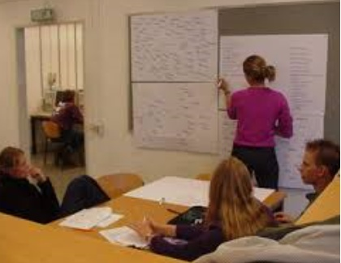
구성원의 역할
[팀 리더]의 역할
기록원을 미리 정해 놓거나 시작하기 전에 선출하거나 임명
팀원들이 논제에 대해 정확히 알고 있는가를 확인
참여자 모두 아이디어를 쉽게 표출할 수 있는 분위기를 보장
일부 사람이 발언을 독차지하여 다른 사람들이 소외되지 않게 유도
일정한 규칙을 세우고 그 기준에 따라 자유롭게 토론
아이디어 산출이 저조할 때 적당한 질문으로 회의에 활기를 넣음
주어진 시간 내에 마칠 수 있도록 효율적으로 운영

Slide 10
구성원의 역할
[기록자]의 역할
발표된 아이디어를 정확하게 기록
플립차트, 매직펜, 벽에 붙이는 테이프 등을 활용
브레인스토밍에서 토의될 주제를 잘 파악
다른 참가자의 발언 내용을 비평하거나 논쟁하지 않음
가장 효과적으로 자신의 의견을 최대한 많이 발표
자신의 의견을 주장하고 이를 관철시키려 하지 않음
[참가자]의 역할

Slide 11
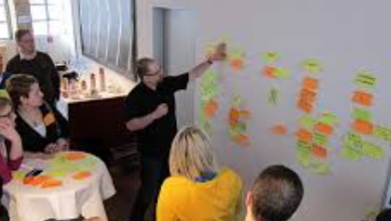
(4) 브레인스토밍의 단계별 순서
[1단계] 브레인스토밍 팀을 구성, 팀 리더는 핵심을 미리 파악
[2단계] 미리 정해놓지 않은 경우 기록원 선발
[3단계] 회의 시작 전에 팀 리더가 문제와 목표를 설명
[4단계] 팀 리더는 4가지 중요한 규칙들을 설명
(비판 금지, 자유분방, 수량 추구, 결합)
[5단계] 각자 문제해결책 제시, 결합을 통한 새로운 아이디어 생성
[6단계] 아이디어 평가, 몇 개의 아이디어로 압축

Slide 12
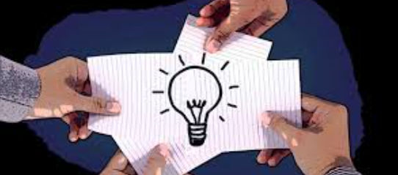
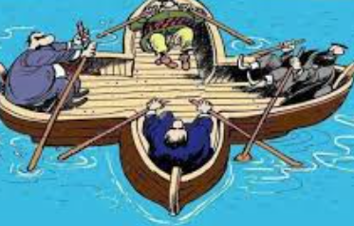
1.3 브레인스토밍의 특징과 적용 사례
(2) 브레인스토밍의 장단점
장점
단점
주제의 다양성
시너지 효과
표현의 자유
시간 관리
산출 방해
불안 심리
무임승차
시간 낭비

Slide 13
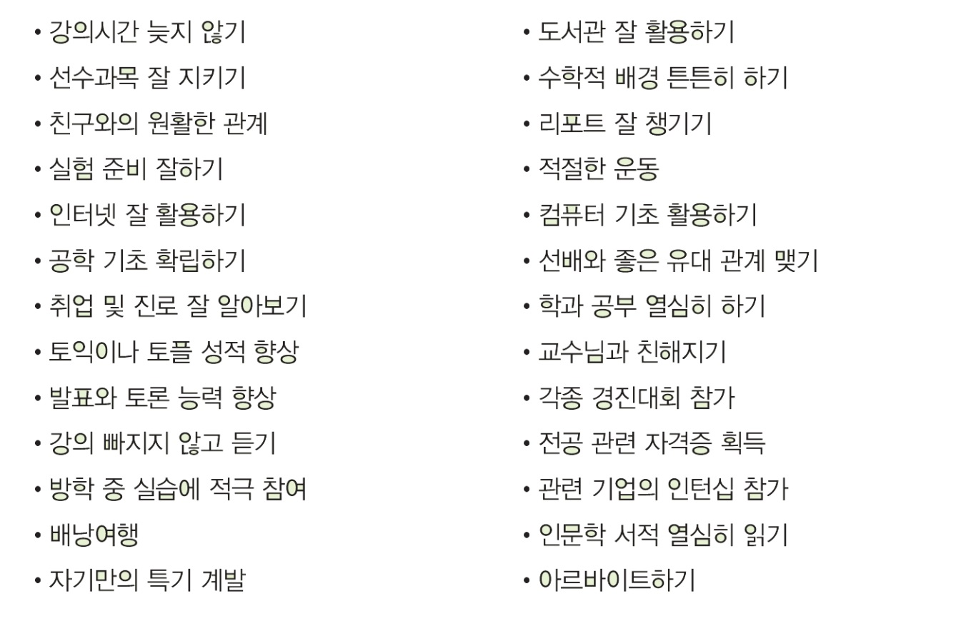
(3) 브레인스토밍의 활용과 적용 사례
문제의 정의
[문제 5.1] 바람직한 공학도가 되기 위한 대학생활은 무엇일까?

Slide 14
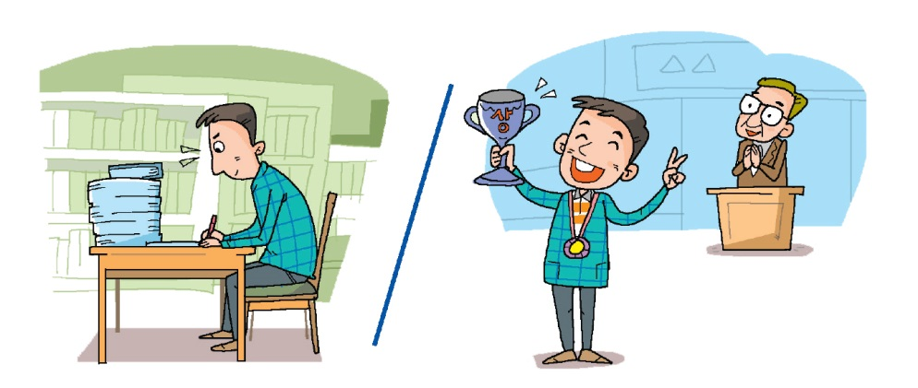
바람직한 공학도가 되기 위한 대학생활
아이디어의 평가 및 정리
강의 빠지지 않고 듣기
학과 공부 열심히 하기
전공과 관련된 자격증 획득
관련 기업의 인턴쉽 참가

Slide 15
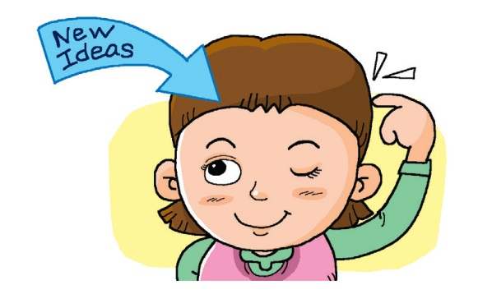
2. 브레인라이팅, 스캠퍼 기법, 육색생각모자
2.1 브레인라이팅
브레인라이팅(Brain Writing)
1968년 독일의 홀리거(Holiger)가 개발한 창의적 사고 방법
‘침묵의 브레인스토밍’이라고도 불림
발언이 많은 사람에 편중되는 브레인스토밍의 문제점 보완
모든 참가자가 똑같은 비중으로 아이디어 제시
팀원이 몇 명이라도 가능함
카드에다 아이디어를 기록하고 다른 사람 것과 교환하여 검토

Slide 16
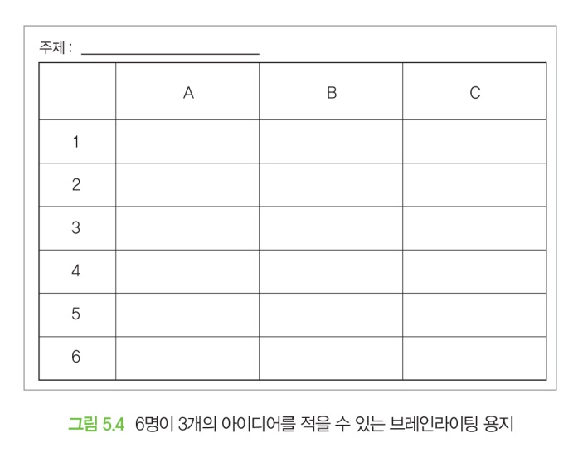
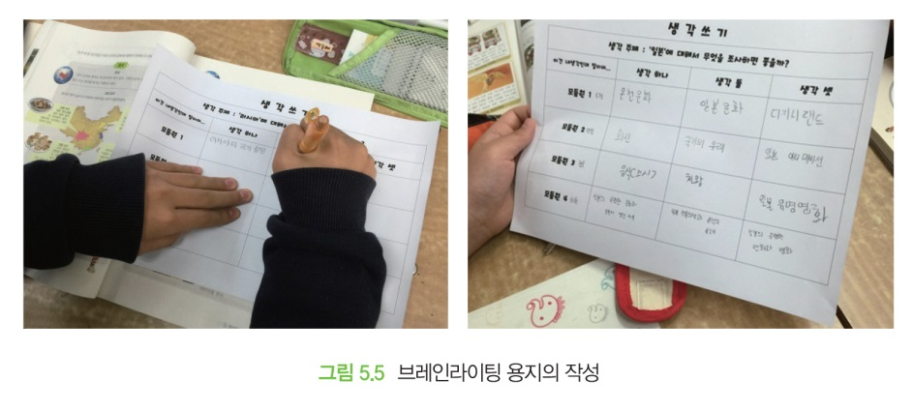
(5) 브레인라이팅의 진행 순서
[1단계] 주제와 목표 확인
[2단계] 개별적으로 아이디어를 작성하고 교환
[3단계] 넘겨받은 용지의 아이디어를 검토하고 자기의견을 적음
[4단계] 작성된 용지의 취합과 게시
[5단계] 아이디어 평가

Slide 17
2.2 스캠퍼 기법
스캠퍼(Scamper)
문제해결의 착안점을 정해 놓고 다각적으로 생각해 봄
1953년 앨릭스 오즈번(Alex Osborn)이 제안
사고의 영역을 7가지로 제시하여 구체적인 안이 나오도록 유도
넓은 의미에서 있어 브레인스토밍 계열에 속함
내용이 외우기 쉽고 아이디어 생성에 많은 도움을 줌
학교, 직장, 세미나 등에서 아이디어 발상 관련 교육에 널리 활용

Slide 18
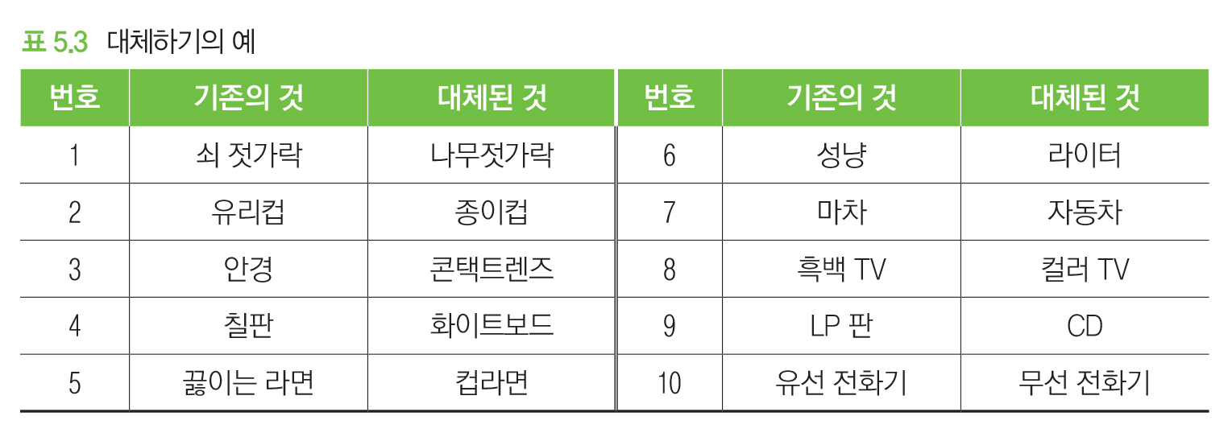
스캠퍼 7가지 적용기법
(1) S: 대체하기(Substitute)
A대신 B를 쓰면 어떨까?

Slide 19
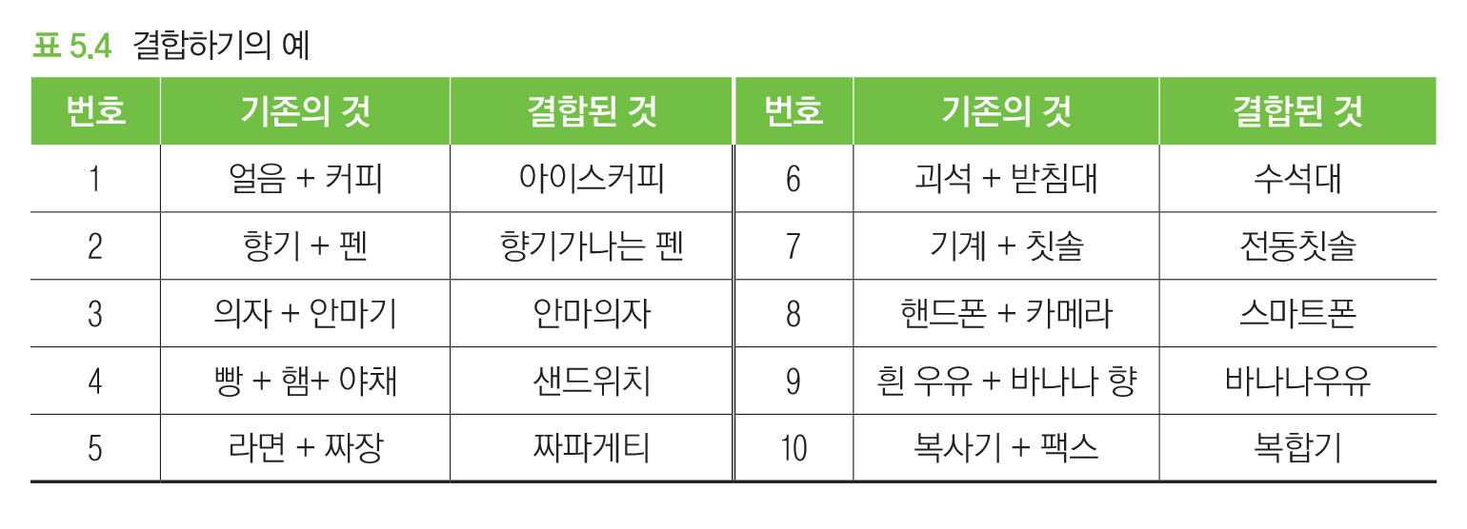
스캠퍼 7가지 적용기법
(2) C: 결합하기(Combine)
A와 B를 합치면 어떨까?

Slide 20
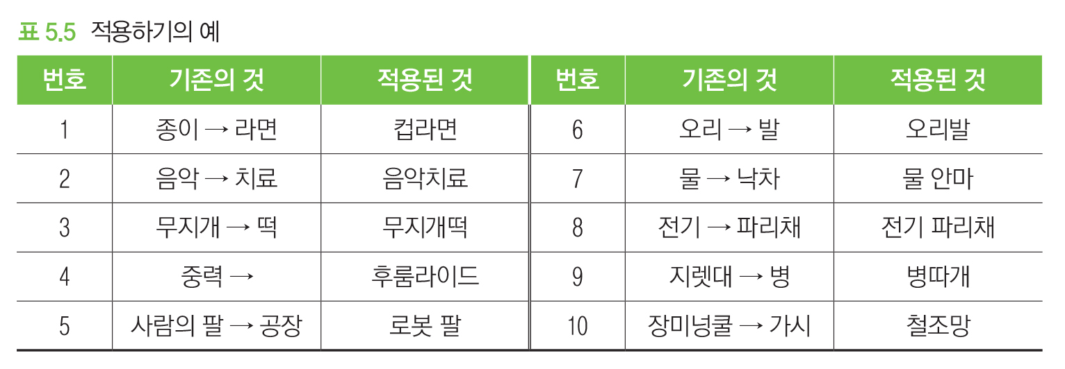
스캠퍼 7가지 적용기법
(3) A: 적용하기(Adapt)
A를 B에 적용시키면 어떨까?

Slide 21
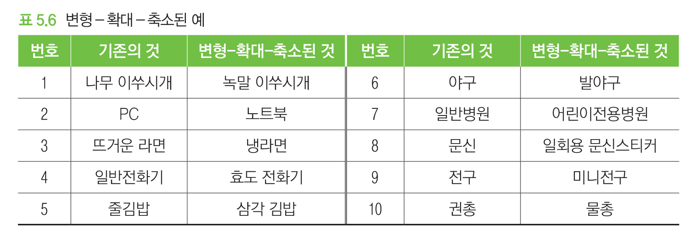
스캠퍼 7가지 적용기법
(4) M: 변형-확대-축소(Modify-Magnify-Minify)하기
A 안의 b를 변형하면 어떨까?

Slide 22
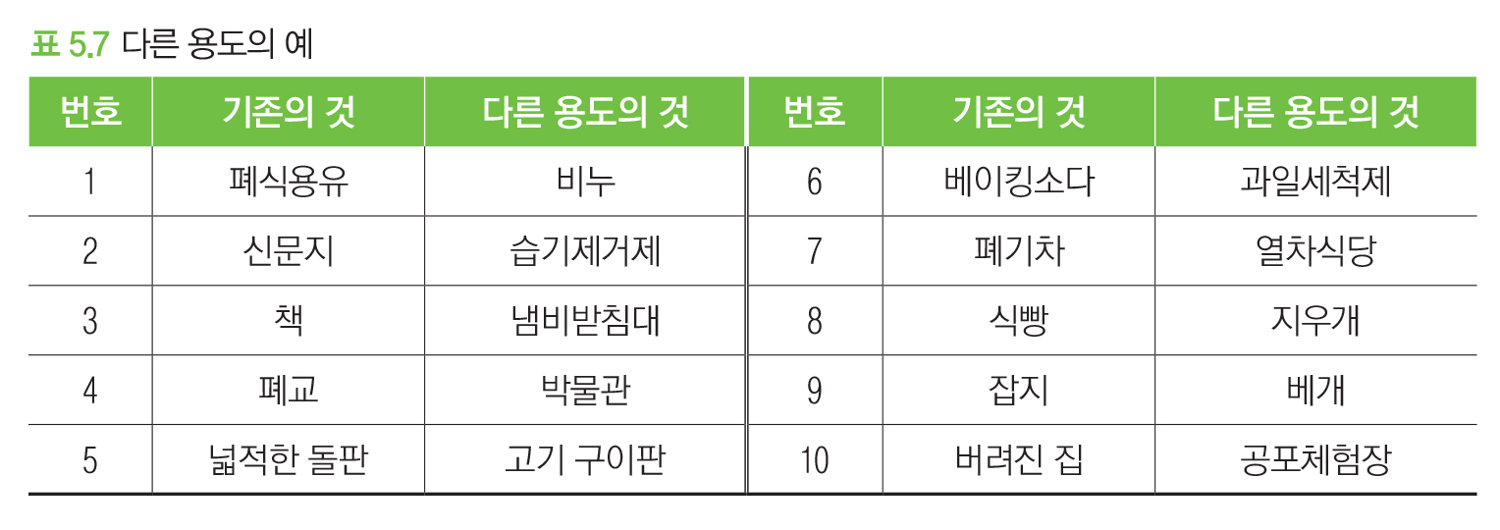
스캠퍼 7가지 적용기법
(5) P: 다른 용도로 사용하기(Put to other uses)
A를 다른 용도로 사용하면 어떨까?

Slide 23
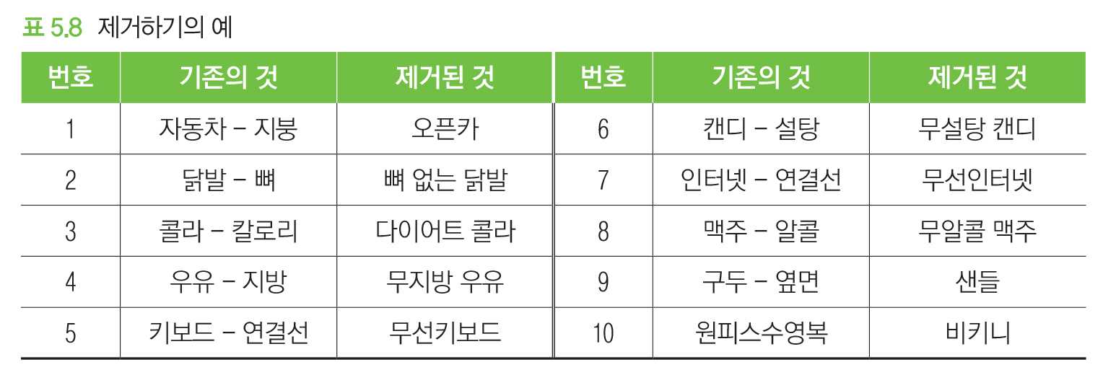
스캠퍼 7가지 적용기법
(6) E: 제거하기(Elimination)
A를 구성하는 요소 중 하나를 빼면 어떨까?

Slide 24
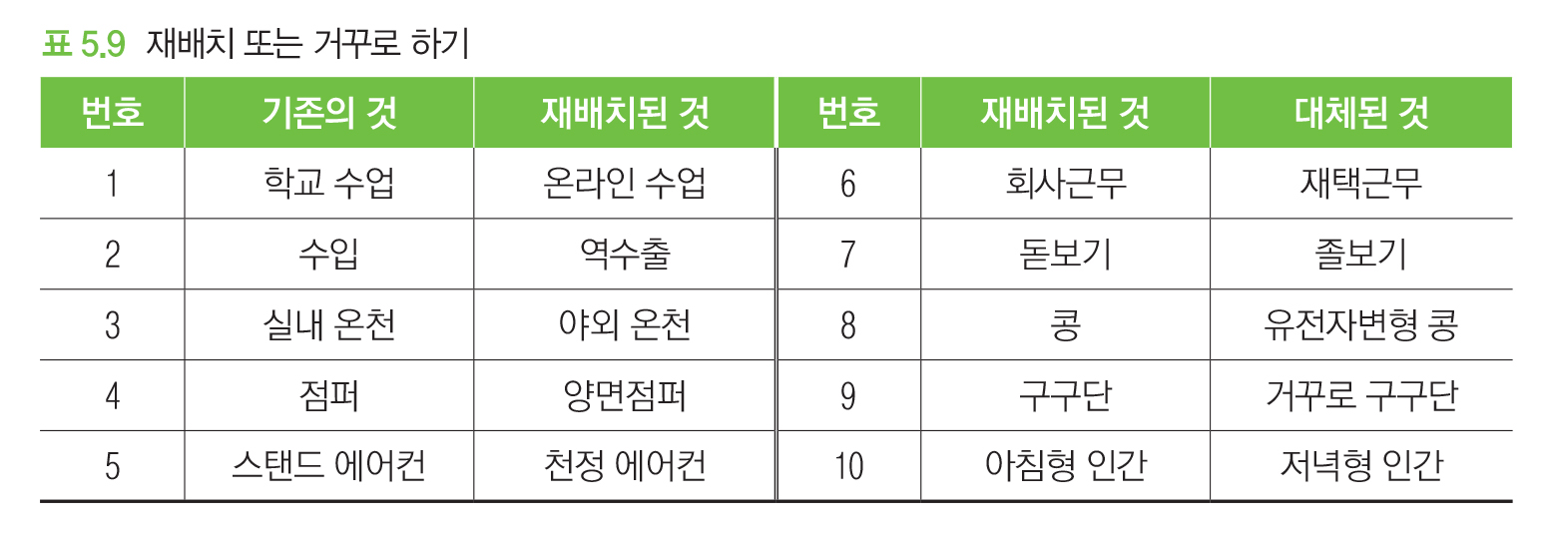
스캠퍼 7가지 적용기법
(7) R: 재배치하기(Rearrange) 또는 거꾸로 하기(Reverse)
AB를 BA 형태로 바꾸면 어떨까?

Slide 25
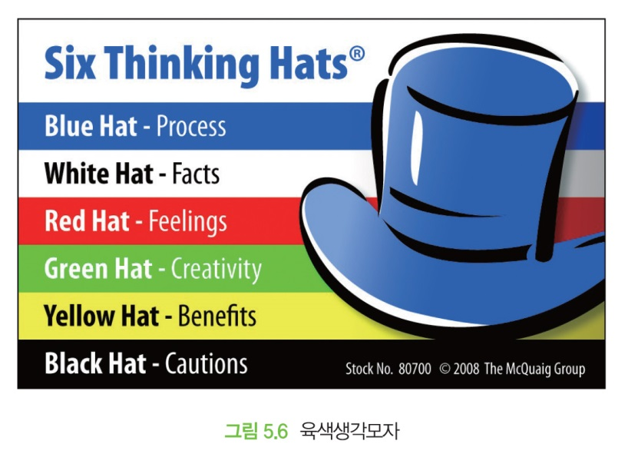
2.3 육색생각모자
육색생각모자(Six Thinking Hats)
영국의 드 보노(De Bono, 1933~ )가 고안
6가지 다른 색의 모자를 쓰고, 쓰고 있는 모자 색깔 유형의 사고
의도적인 생각으로 사고력을 신장시킬 수 있도록 하는 기법
6가지 모자를 쓰고 다양한 아이디어를 한 방향으로 모아가는 과정

Slide 26
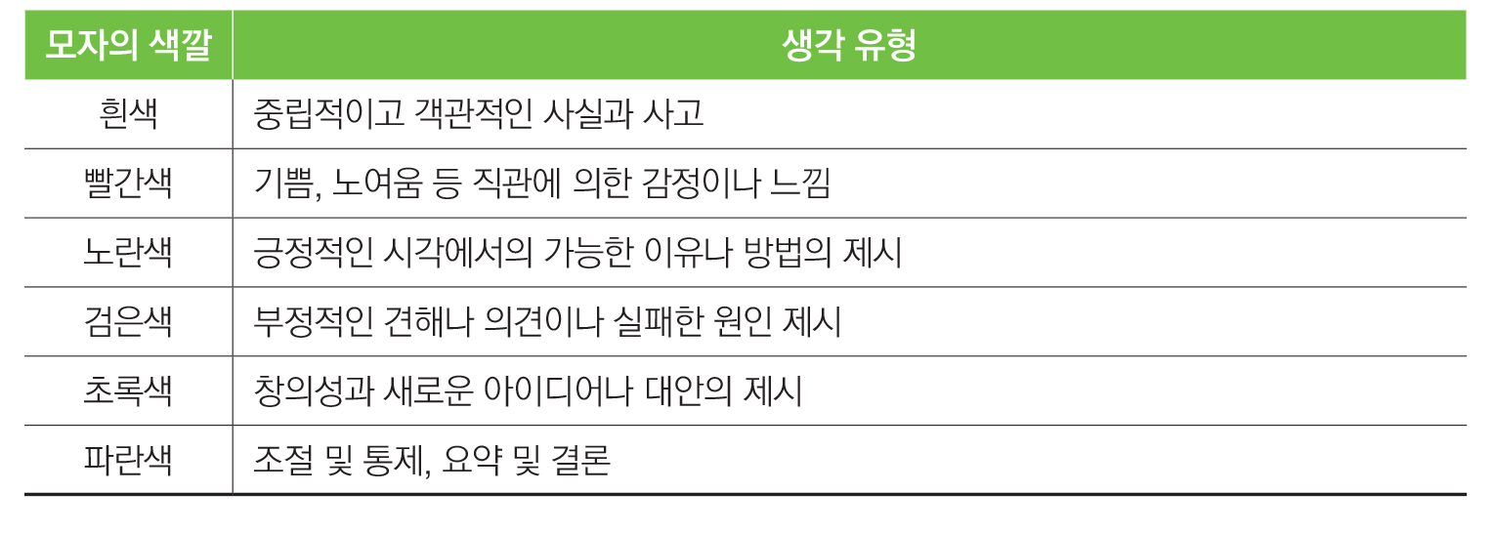
육색생각모자
육색생각모자의 생각 유형

Slide 27
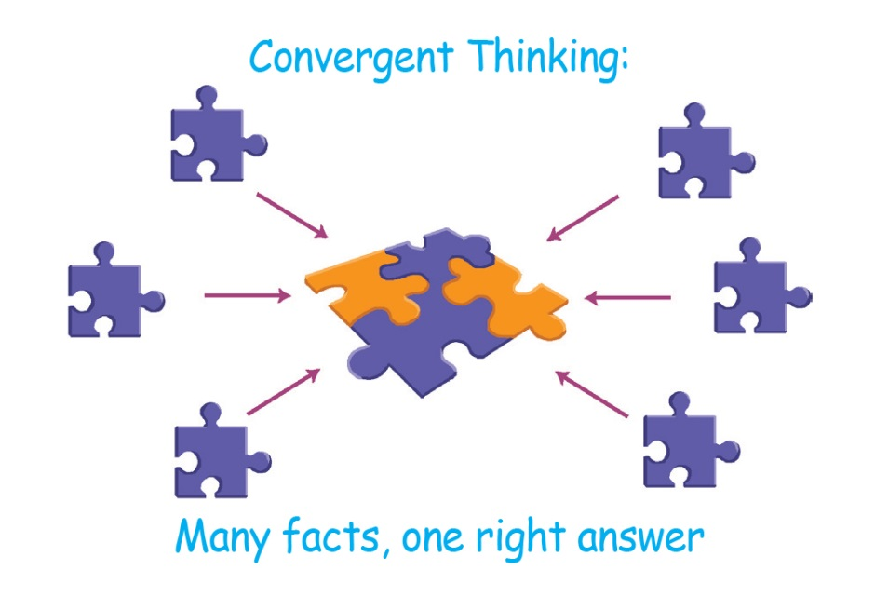
3. 수렴적 사고
확산적 사고의 결과물은 다시 수렴적 사고에 의해 판단되어 가장
좋은 해결책이 선택됨

Slide 28
3.1 하이라이팅 기법
(1) 하이라이팅(highlighting) 기법
여러 가지 대안들을 몇 개의 범주로 압축하여 분류하는 방법
먼저 ‘히트(hit)'라 불리는 유망한 대안들을 체크
히트를 공통적인 요소에 따라 묶음(cluster)을 만듦
이것을 ‘적중영역(hot spots)’이라 함
적중영역을 문제해결에 적합한 형태로 수정하여 대안으로 만들기

Slide 29
(2) 하이라이팅 진행 순서
[1단계] 브레인스토밍으로부터 생성된 아이디어에 번호를 붙임
[2단계] 아이디어를 살펴보며 히트를 찾아내어 번호를 붙임
[3단계] 서로 연관되어 보이는 히트들을 묶어 적중영역별로 분류
[4단계] 각 적중영역들을 검토하여 그것의 의미를 재진술
[5단계] 가장 적합한 적중영역 하나를 선택
(필요한 경우 몇 개의 적중 영역을 묶어서 해결책을 만들 수도 있음)

Slide 30
(3) 하이라이팅 기법의 적용 예
주제: 바람직한 공학도가 되기 위한 대학생활은 무엇일까?

Slide 31
바람직한 공학도가 되기 위한 대학생활
26개의 아이디어 중 히트된 아이디어는 아래와 같이 13개
먼저 히트한 대안에 번호 부여
1. 친구와의 원활한 관계
2. 토익이나 토플 성적 향상
3. 발표와 토론 능력 향상
4. 강의 빠지지 않고 듣기
5. 방학 중 실습에 적극 참여
6. 리포트 잘 챙기기
7. 선배와 좋은 유대 관계 맺기
8. 학과 공부 열심히 하기
9. 교수님과 친해지기
10. 각종 경진대회 참가
11. 전공 관련 자격증 획득
12. 관련 기업의 인턴십 참가
13. 배낭여행

Slide 32
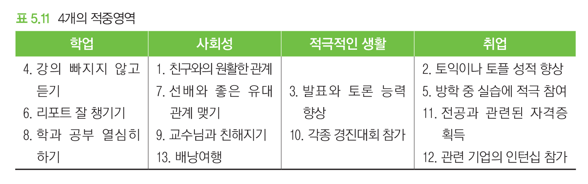
바람직한 공학도가 되기 위한 대학생활
유사한 대안끼리 묶어서 성격이나 영역이 비슷한 것을 묶기
4개의 적중영역: 학업, 사회성, 적극적인 생활, 취업

Slide 33
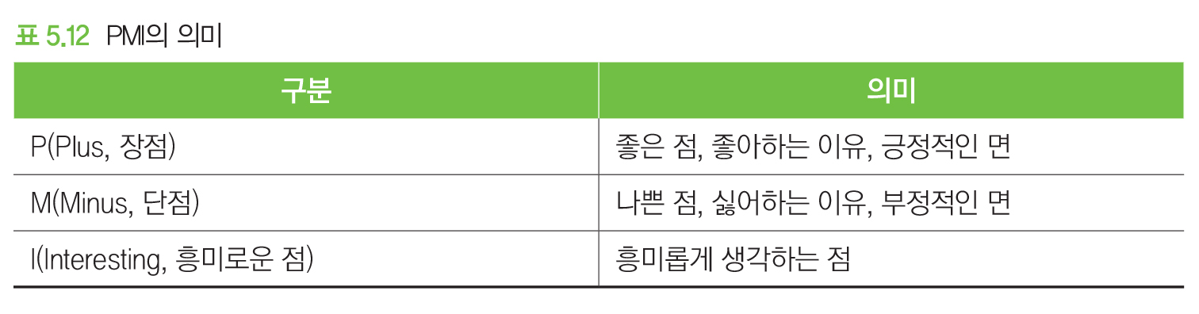
3.2 PMI 기법
(1) PMI 기법의 개념
1973년 영국의 드 보노(De Bono, 1933~)가 고안한 창의적 기법
아이디어들을 장점(P), 단점(M), 흥미로운 점(I)에서 분석 및 평가
하나의 아이디어를 집중적으로 분석할 때 효과적인 기법
아이디어 분석 시 P, M, I를 철저히 분리해서 판단해야 함

Slide 34
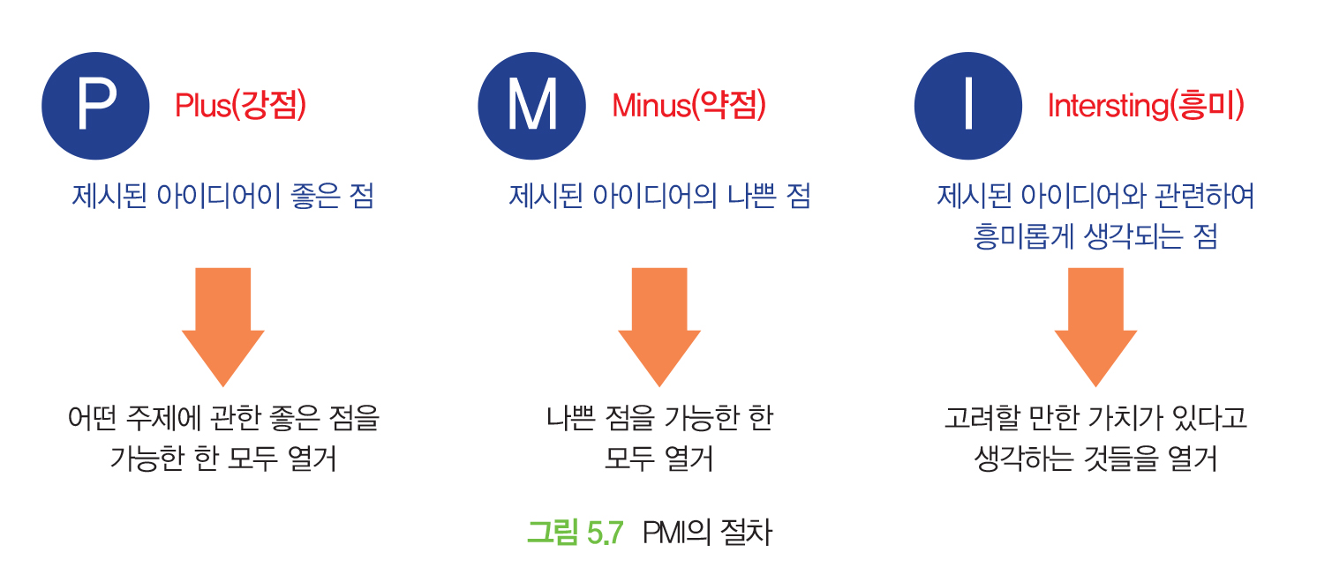
PMI의 절차
진행 절차
PMI 의미를 설명하고 각 영역별로 아이디어 생성
PMI 결과를 발표하고 그 결과를 논의

Slide 35
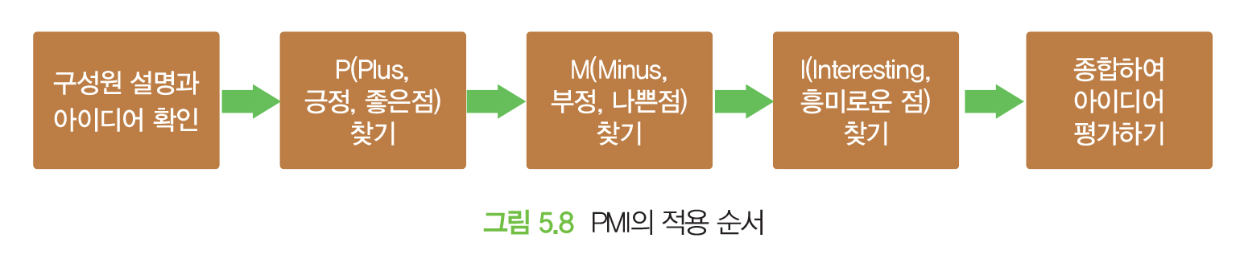
(3) PMI의 적용 순서
① PMI의 의미를 구성원들에게 설명하고 아이디어를 확인
② P, M, I를 순서대로 찾음
③ P에 해당하는 장점을 더욱 살릴 수 있도록 보완
④ M에 해당하는 단점에 대한 원인과 대책을 제시
⑤ I에 해당하는 흥미로운 점을 새로운 대안 생성의 원천으로 여김

Slide 36
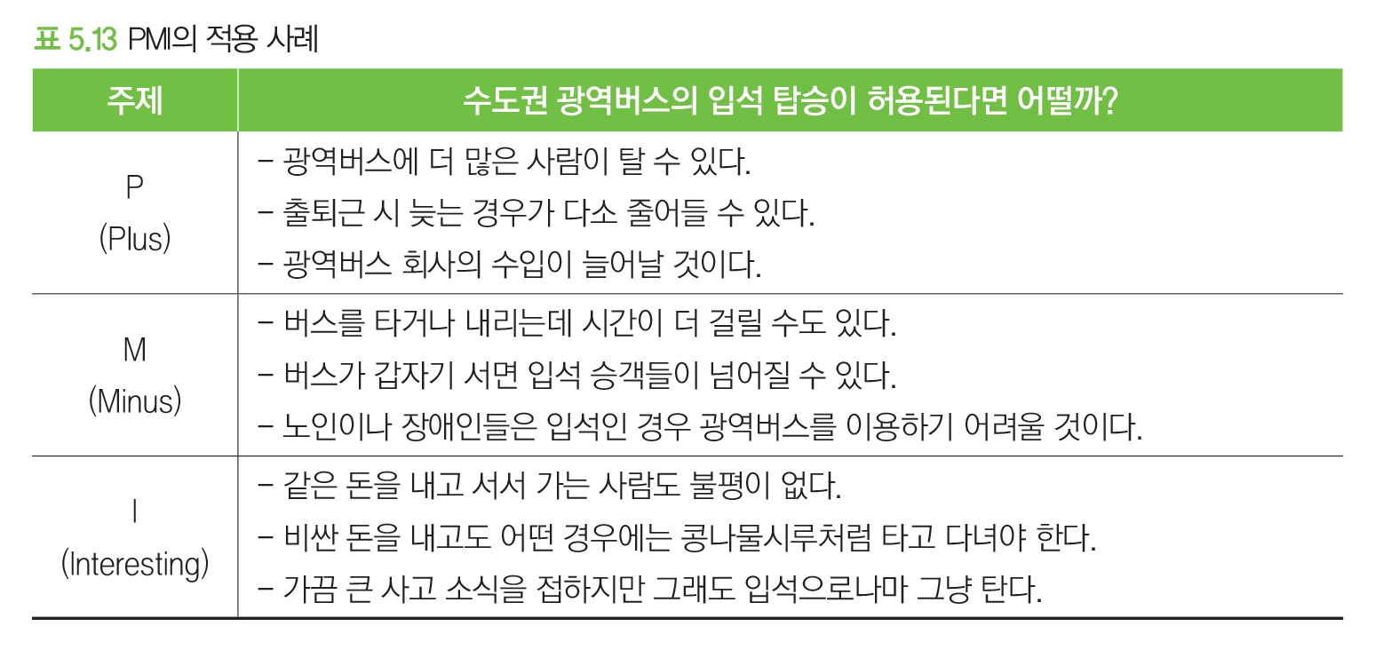
PMI의 적용 사례

Slide 37
3.3 평가행렬표와 아이디어 판정
평가행렬표(evaluation matrix)
하이라이팅된 대안이나 확산적 발상으로 생성된 대안들을
평가할 때 활용
대안들을 어떤 준거에 따라 체계적으로 평가하고자 할 때 유용
세로축에 아이디어를 나열하고 가로축에 평가 준거를 적음
각 준거를 기초로 모든 아이디어 평가

Slide 38
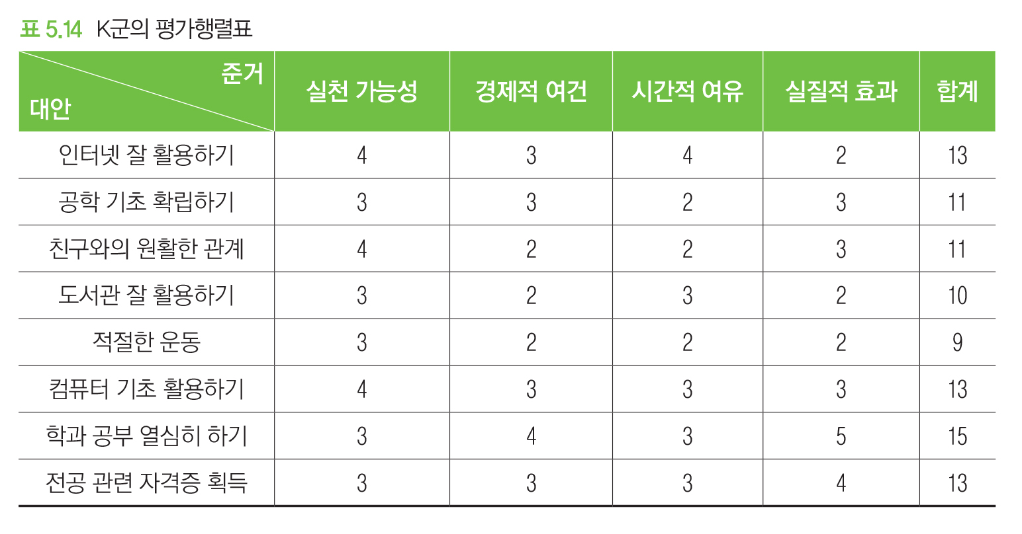
(2) 실제 평가의 예
주제: 바람직한 공학도가 되기 위한 대학생활은 무엇인가? (K군)

Slide 39
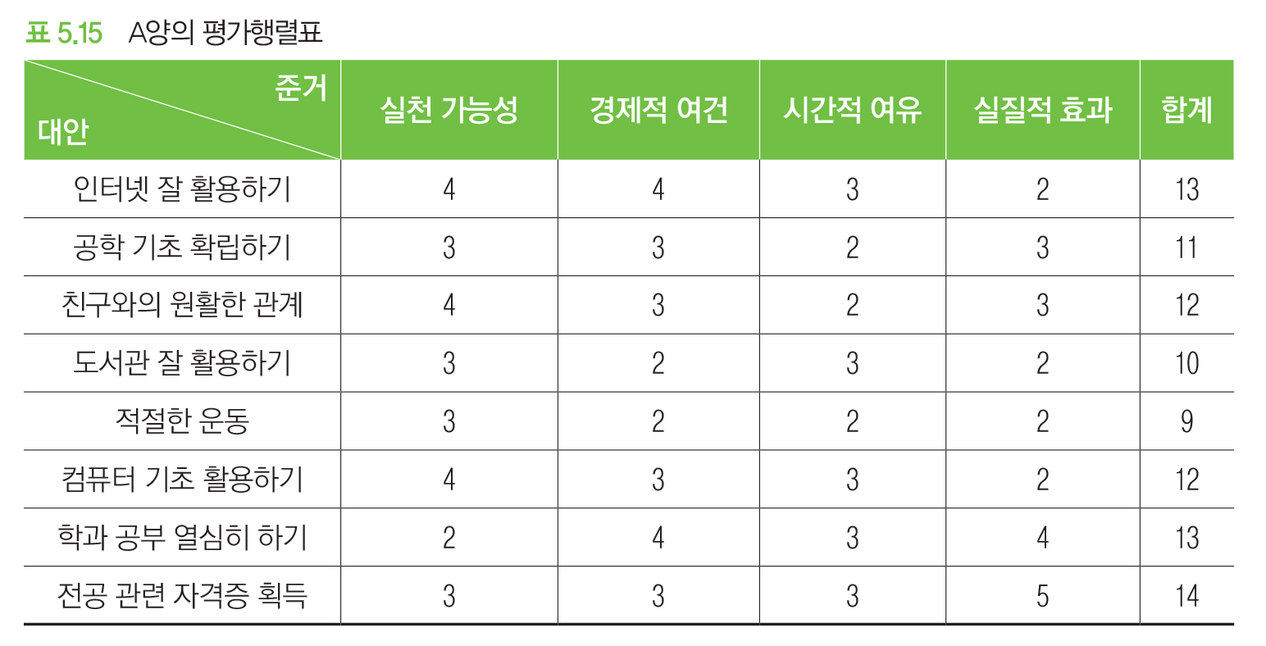
(2) 실제 평가의 예
주제: 바람직한 공학도가 되기 위한 대학생활은 무엇인가? (A양)

